Slide 1
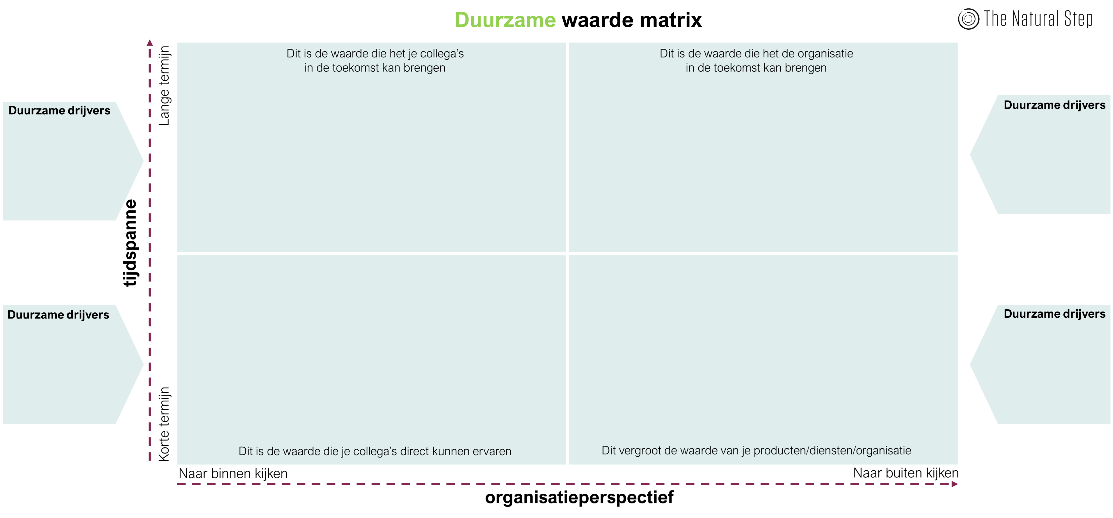
Vul hier in
Vul hier in
Vul hier in
Vul hier in
Vul hier in
Vul hier in
Vul hier in
Vul hier in

